Slide 1
Распознавание труб. Северсталь.
Команда minions [RASCAR]

Slide 2
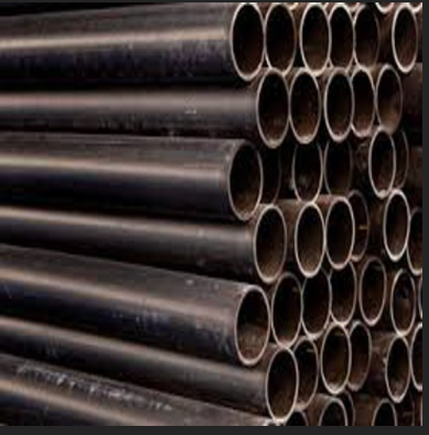
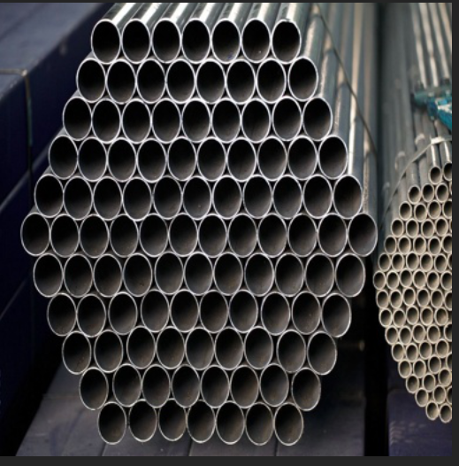
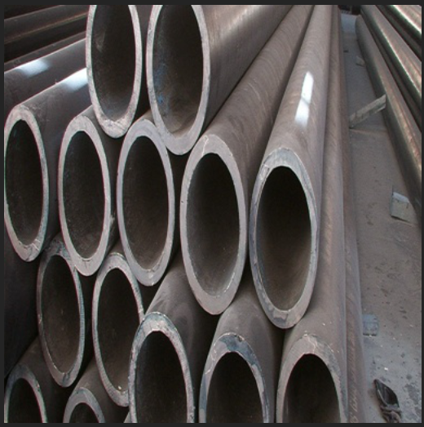
Постановка задачи
Необходимо было разработать систему, которая будет распознавать на картинке трубы круглого сечения, делать сегментационные маски, подсчитывать количество труб круглого сечения.

Slide 3
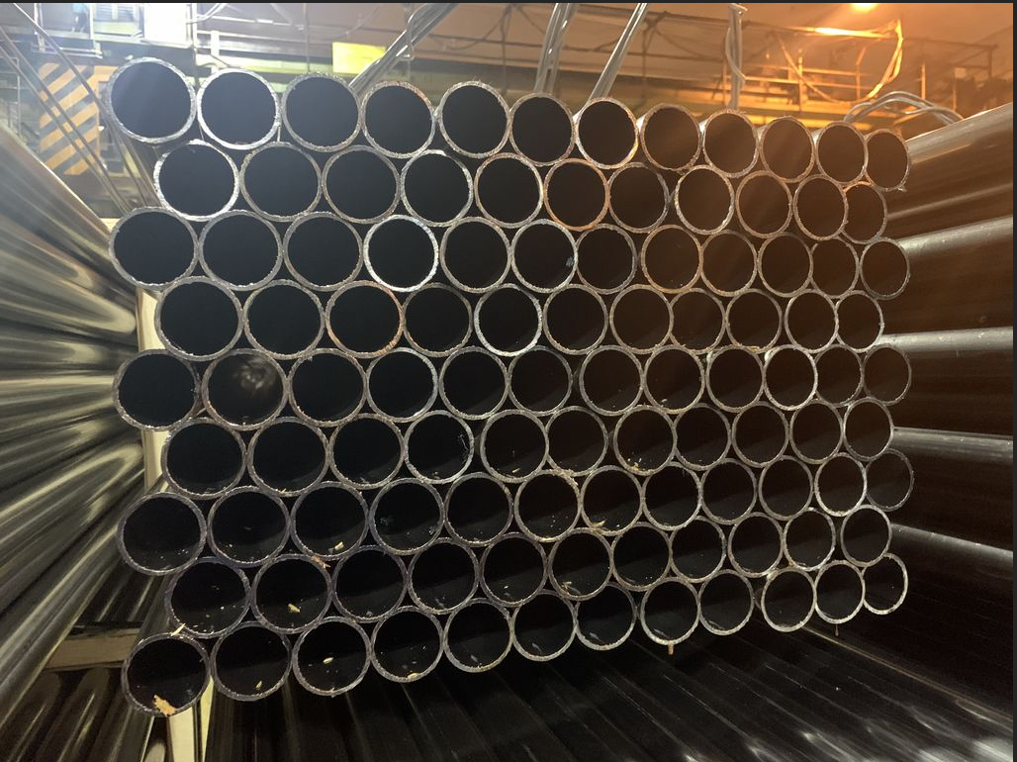
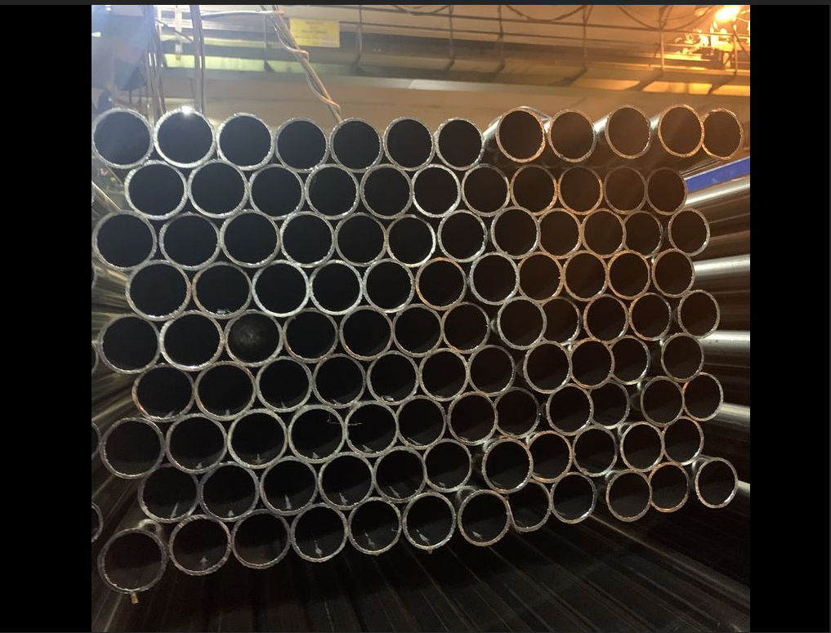
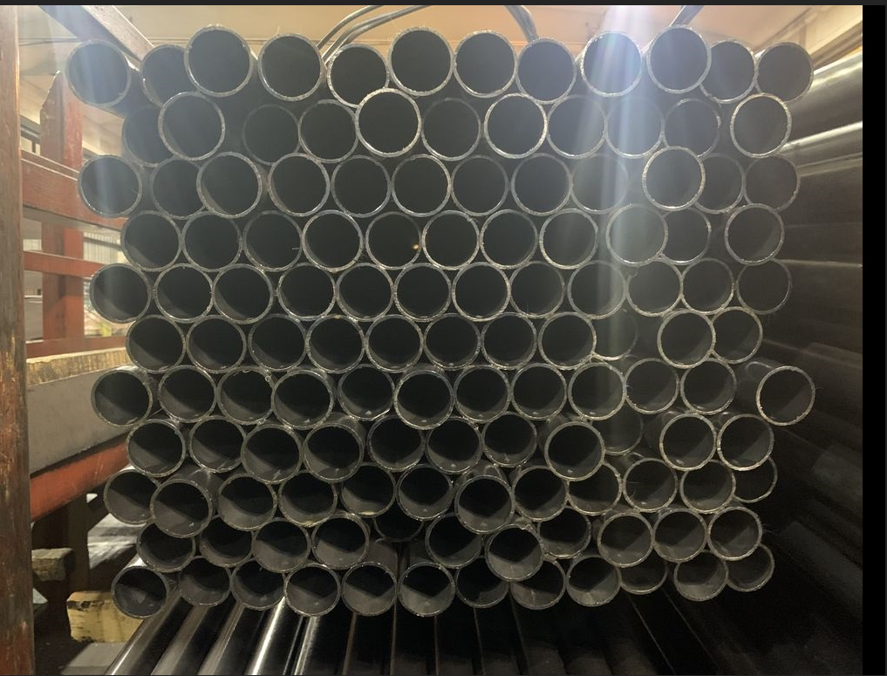
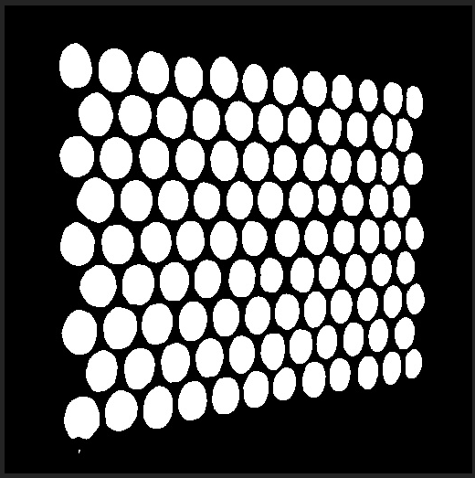
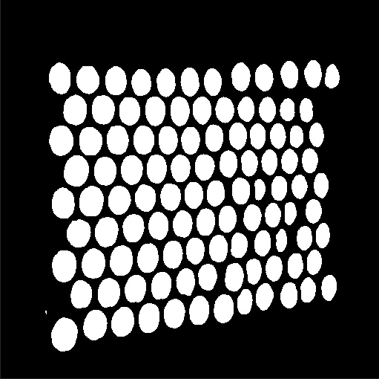
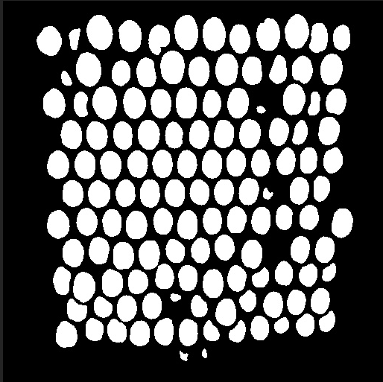
Примерный результат.

Slide 4
Возможные способы выполнения поставленной задачи.
Какой-то супергениальный алгоритм сегментации по формам, теням и контурам. (что-то типа супер метода Хафа для нахождения кругов, только умнее). После подсчет количества труб по маскам сегментации.
Обучение сегментационной модели, получение масок сегментации, подсчет количества труб по маске сегментации.
Отдельно сегментационная модель для максимизации IOU, отдельно модель для подсчета труб по картинке.
Что-то супергениальное с использованием LLM. (Например, использовать gpt c промптом “посчитай количество труб на картинке” и т.п.)

Slide 5
Наш пайплайн (все по порядку).
Придумав идеи, изложенные на предыдущем слайде, мы начали выбирать.
Мы поняли, что 1-ый подход нам не подходит, так как мы не 200iq, 4-ый подход может быть нестабильным из-за того, что LLM на данный момент не всемогуща и допускает ошибки, особенно в таком специфическом задании. Минусом третьего подхода является то, что для тренировки модели для подсчета труб нужно размечать датасет с количествами труб на картинке. Этот не менее трудоемкий процесс чем размечать датасет для сегментации труб, так как труб может быть очень много, и непонятно зачем нужна дополнительная модель. ПОЭТОМУ МЫ ОСТАНОВИЛИСЬ НА ВТОРОМ ПОДХОДЕ.

Slide 6
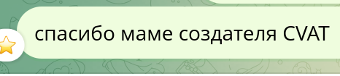

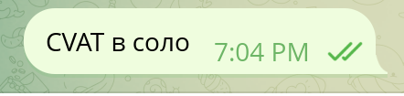
Датасет.
Разработчики задачи не предоставили нормальный датасет для обучения сегментационной модели, поэтому было решено размечать вручную. Для этого был просмотрен 1 ролик какого-то индуса на замедленном в РФ видеохостинге про разметку с помощью CVAT. Им мы и воспользовались

Slide 7
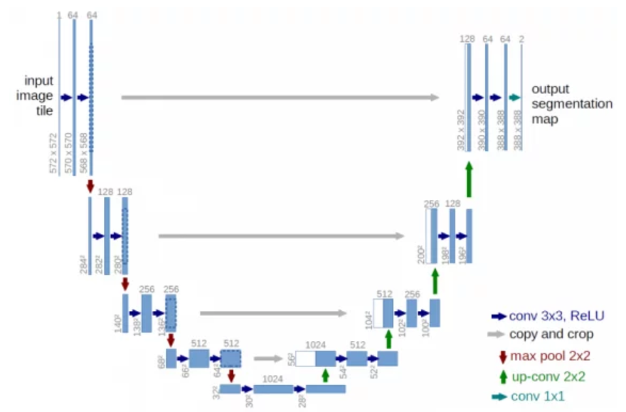
Модель.
Сегментационная модель должна обладать следующим навыком: если есть два набора точек класса 1, она их различать, то есть хорошо находить границы, зачем это нужно станет понятно потом. Выбрали Unet, так как она создавалась для задач сегментации медицинских изображений где важно четко находить границы объектов. Стоит еще сказать, что в процессе разметки датасета упор делался не на то чтобы покрыть масками всю поверхность круглого сечения трубы, а на то, чтобы разные тубы не имели слипшихся масок.

Slide 8
Обучение.
Размеченный датасет состоял из примерно 70-80 картинок. В процессе обучения использовались такие аугментации, как разные повороты и т.п. которые предсказуемо меняют маску. Одним из самых важных аспектов обучения моделей, а особенно для сегментации является выбор функции потерь. Были перепробованы: кроссэнтропия, diceLoss, tverskyLoss, LovaszLoss, причем tverskyLoss c разными alpha, beta. Лучше всех себя показала LovaszLoss, причем существенно. Оптимизаторы использовались, Adam, Ranger, RMSProp и они все показали себя примерно одинаково. Результаты получились неплохие, однако модель плохо распознавала мелкие трубы (не срабатывала), была попытка устранить проблему с помощью настройки параметров alpha, beta в tverskyLoss (они позволяют балансировать precision и recall), однако не помогло.

Slide 9
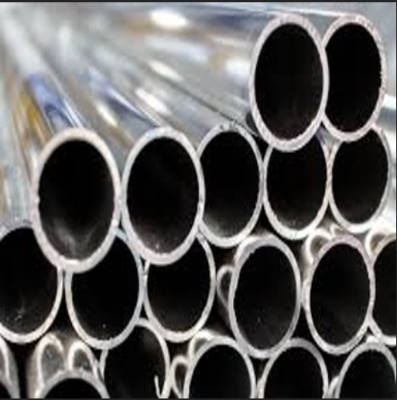
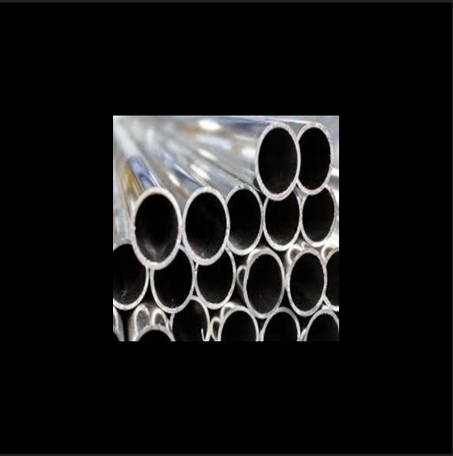
Разные приколы, которые сильно забустили результат. (тут уже все понятно)

Slide 10
Продолжение.
Обучив модель на уменьшенных изображениях в два раза, оказалось, что если добавить уменьшенные в 4 раза изображения, то получится еще лучше. Оказалось, что это самая полезная аугментация и все остальные только ухудшают результаты.
В ДАННОМ СЛУЧАЕ РАЗМЕР ИМЕЕТ ЗНАЧЕНИЕ!!!

Slide 11
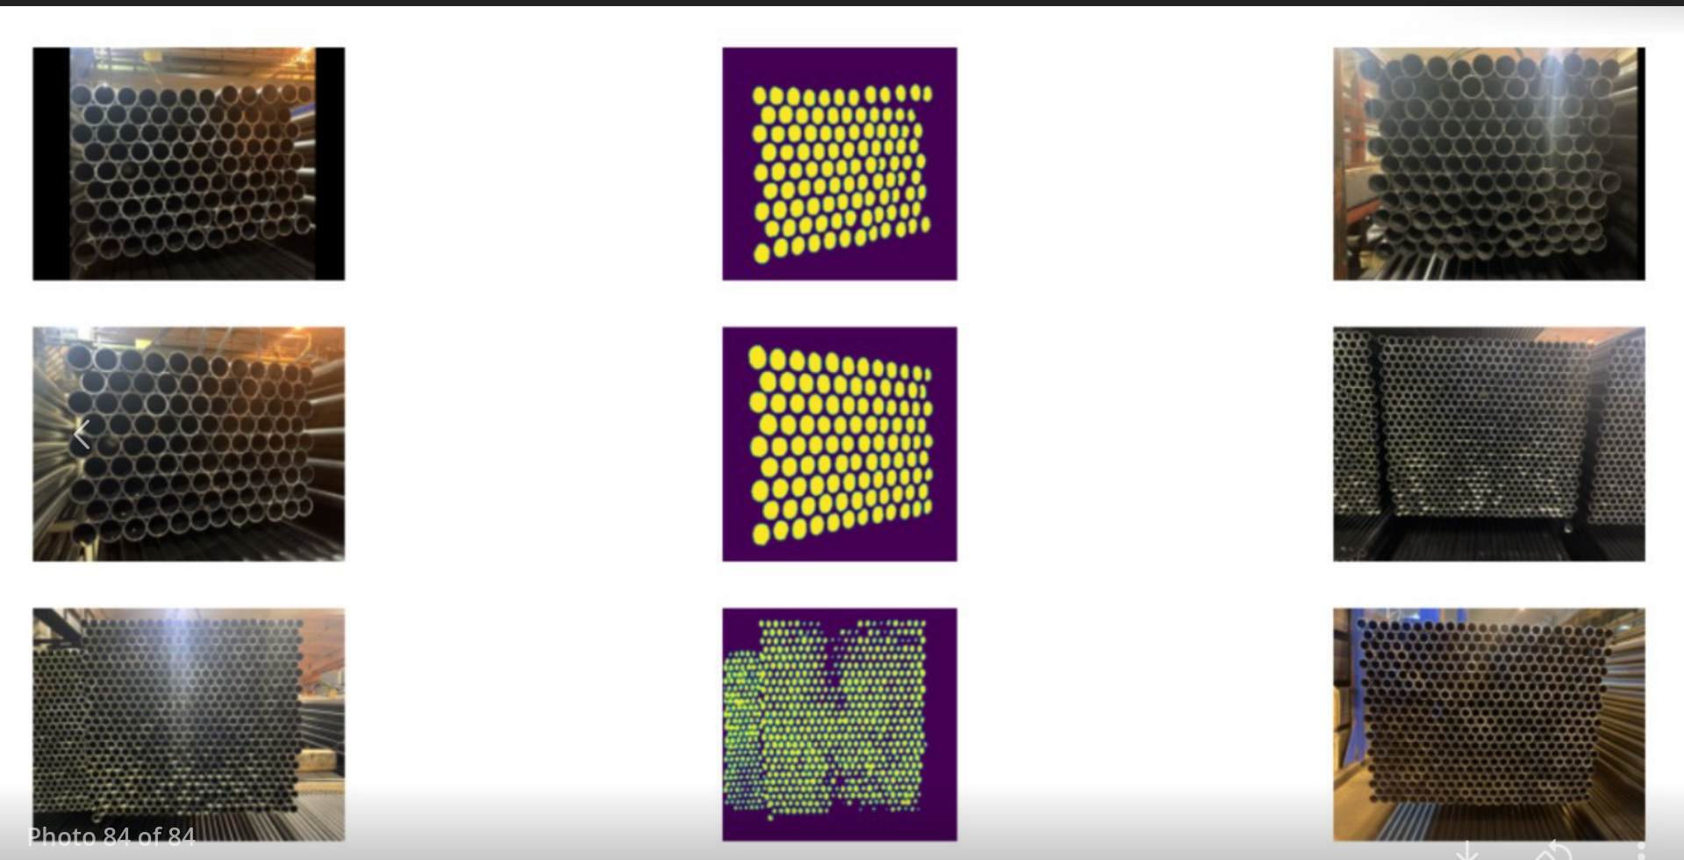
Подбор параметров.
Параметры перебирали с помощью умного грид серча. Сначала находили хорошую функцию потерь, потом количество эпох, потом бэкбон и т.д. Лучшего всего себя показали resnet_x_layers, разница между ними была несущественная. Во время обучения также расчитывался mape на специально размеченной вручную выборке и визуализировались результаты.

Slide 12
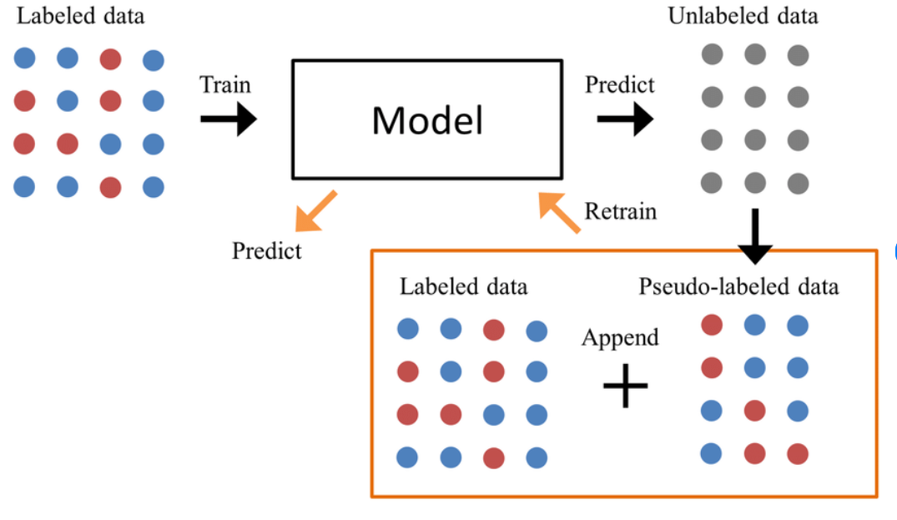
Псевдолейблинг.
Эта техника, которая используется, когда набор данных невелик и имеется неплохая модель. Суть состоит в том, чтобы разметить новые изображения моделью и потом обучить на этих изображениях и старых изображениях новую модель. Однако важно добавлять в новую обучающую выборку только те сэмплы, на которых результаты качественны, то есть провести дополнительную фильтрацию, например, вручную.

Slide 13
Подсчет труб.
Когда мы получили маски труб, хорошо разделенные, мы запускаем BFS на картинке, и он находит облака точек класса 1. Количество труб на картинке эт количество компонент связности в полученном графе. Именно поэтому нам важно было обучить модель, которая хорошо будет разделять разные трубы.
На этом наш пайплайн все!

Slide 14
Улучшения.
Увеличить изначальный набор данных.
Добавить фильтрацию компонент связности в BFS, чтобы отсекать ложные срабатывания.
Попробовать другие архитектуры моделей (не UNET).
Добавить предобработку изображений, такую как удаление солнечных бликов и т.д.
Более полный перебор параметров и аугментаций.

Slide 15
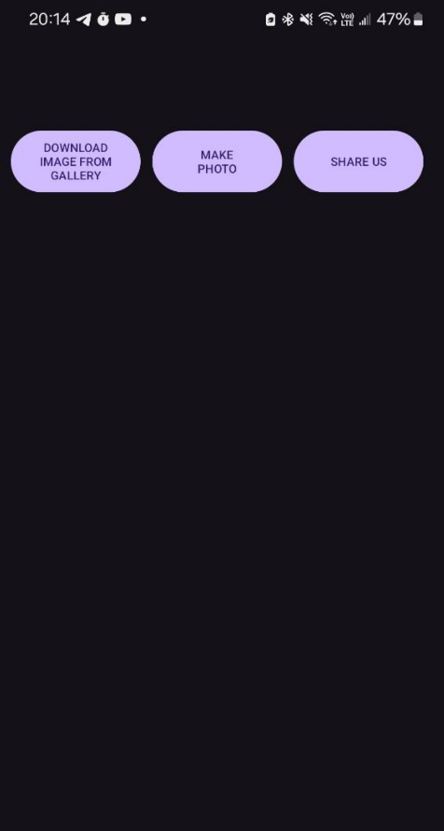
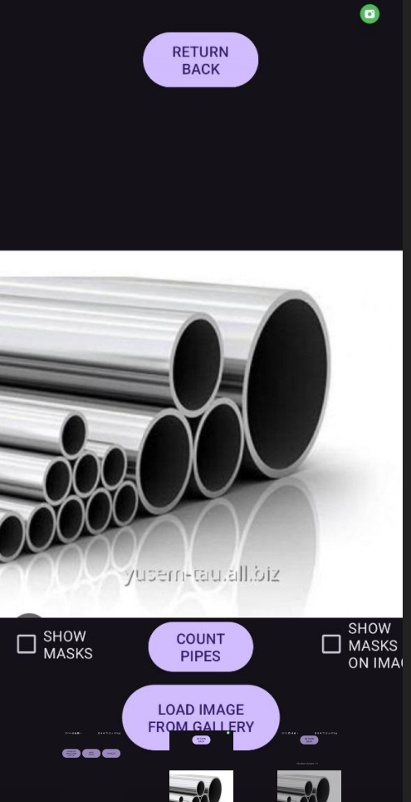
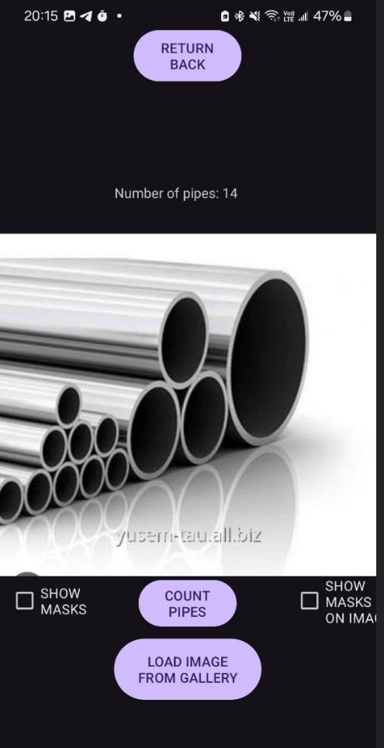
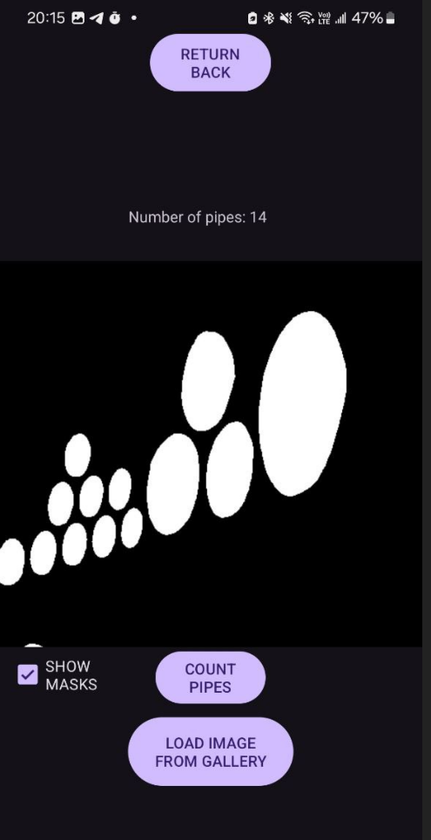
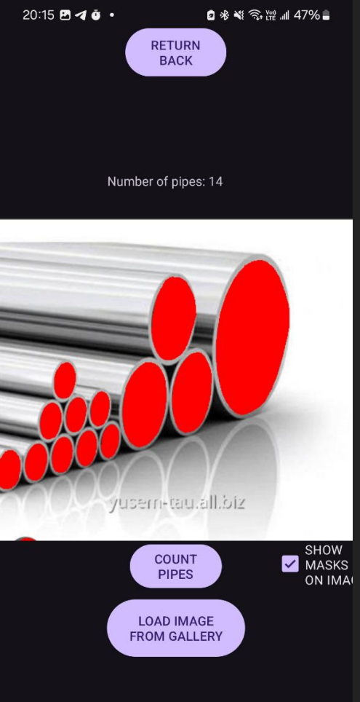

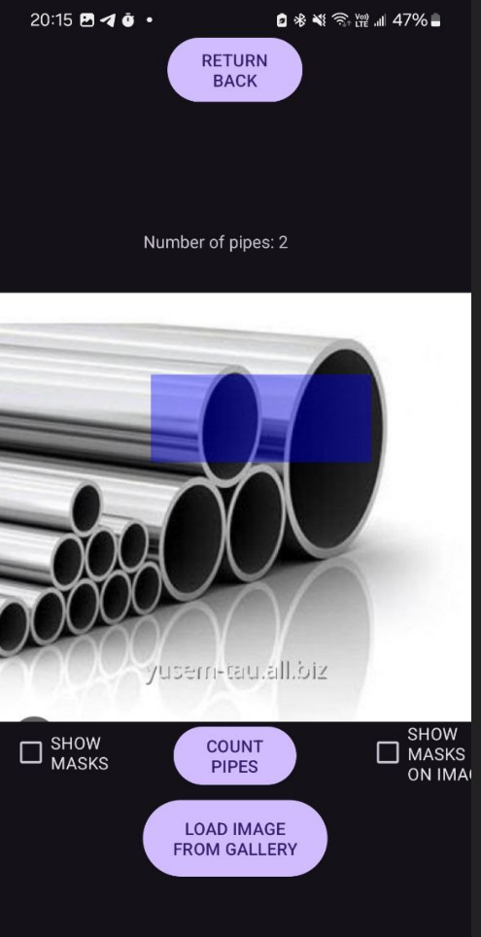
Мобильное приложение.

Slide 16
Заключение.
Все функции мобильного приложения можно протестировать скачав его.
у нас все, задавайте вопросы.

